Slide 1
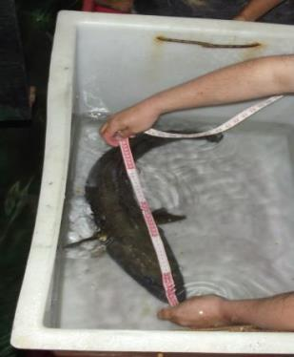
CULTIVO DE BACALAO DE PROFUNDIDAD (Dissostichus eleginoides) UNA OPORTUNIDAD PARA LA ACUICULTURA CHILENA
Pablo Gallardo Ojeda
Profesor Asociado
Notes:
¿Sobre qué es el proyecto ?
Defina el objetivo del proyecto
¿Es similar a otros proyectos anteriores o es nuevo?
Defina el ámbito del proyecto
¿Es un proyecto independiente o está relacionado con otros proyectos?
* Tenga en cuenta que no se necesita esta diapositiva para las reuniones semanales

Slide 2
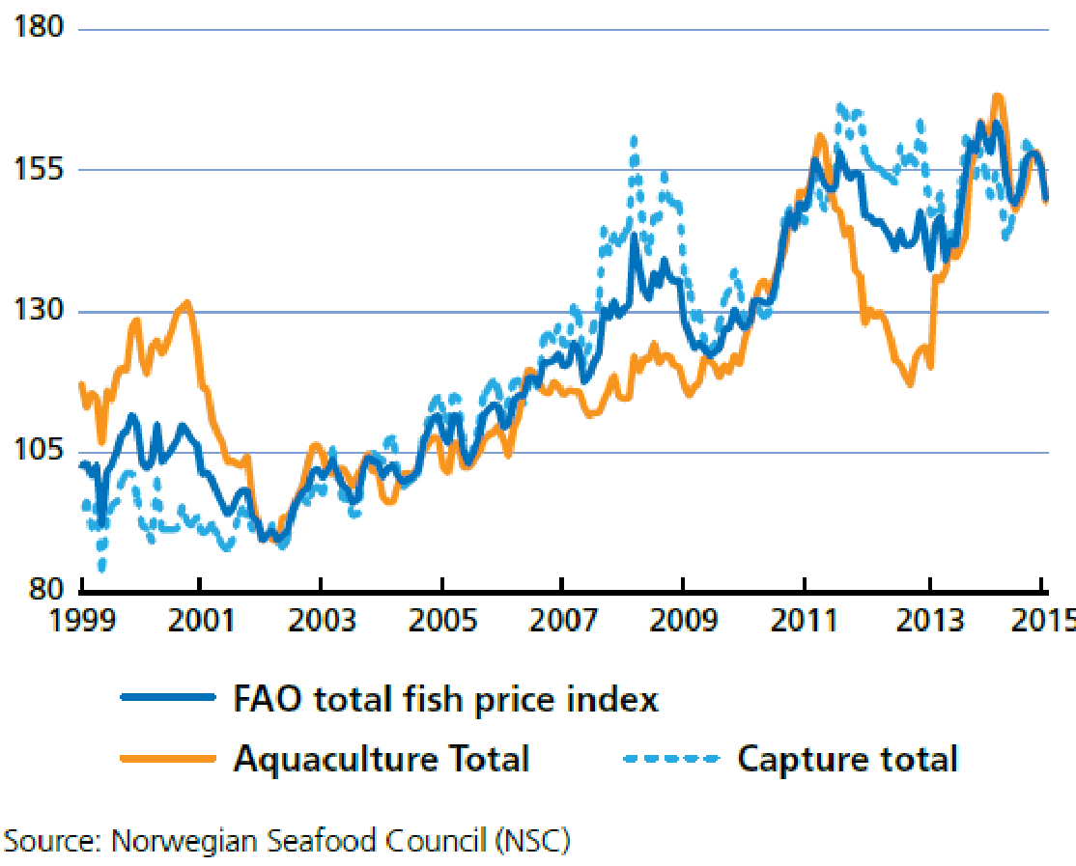
A nivel mundial, la acuicultura es el principal motor de crecimiento de los suministros de pescado del mundo.
Por primera vez, el 2014, el consumo humano de los peces de cultivo superó al de los peces silvestres. (FAO, 2015)
Notes:
¿Sobre qué es el proyecto ?
Defina el objetivo del proyecto
¿Es similar a otros proyectos anteriores o es nuevo?
Defina el ámbito del proyecto
¿Es un proyecto independiente o está relacionado con otros proyectos?
* Tenga en cuenta que no se necesita esta diapositiva para las reuniones semanales

Slide 3
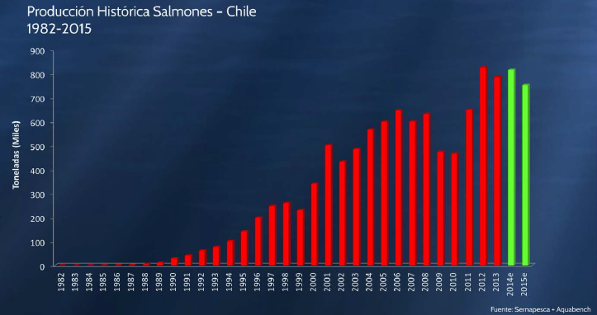
El caso de Chile…
Record de Ventas
US$ 2.925 millones
Año 2011
Notes:
¿Sobre qué es el proyecto ?
Defina el objetivo del proyecto
¿Es similar a otros proyectos anteriores o es nuevo?
Defina el ámbito del proyecto
¿Es un proyecto independiente o está relacionado con otros proyectos?
* Tenga en cuenta que no se necesita esta diapositiva para las reuniones semanales

Slide 4
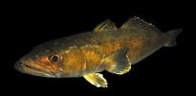
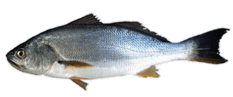
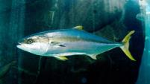
PROGRAMA DE DIVERSIFICACION DE LA ACUICULTURA CHILENA
CNIC ha establecido a la acuicultura como un sector clave para el desarrollo del país.
El 95% de las exportaciones acuícolas nacionales provienen de la industria salmonera
El CNIC encomendó a través del Dpto. de Innovación de la Subsecretaría de Economía, a INNOVA CHILE de CORFO y CONICYT, el diseño e implementación de un programa focalizado orientado a la diversificación de la acuicultura, el PDACH.
Notes:
¿Sobre qué es el proyecto ?
Defina el objetivo del proyecto
¿Es similar a otros proyectos anteriores o es nuevo?
Defina el ámbito del proyecto
¿Es un proyecto independiente o está relacionado con otros proyectos?
* Tenga en cuenta que no se necesita esta diapositiva para las reuniones semanales

Slide 5
POR QUÉ ESTA ESPECIE?
Actualmente la cuota de captura de Bacalao es de 1.000 toneladas anuales, 2 mil menos que el año 2013.
Los precios de venta de Bacalao de profundidad van entre los US$21 a 23/kg.
La tendencia mundial se inclina hacia los peces de carnes blancas y en especial aquellos que provienen de aguas frías.
Notes:
¿Sobre qué es el proyecto ?
Defina el objetivo del proyecto
¿Es similar a otros proyectos anteriores o es nuevo?
Defina el ámbito del proyecto
¿Es un proyecto independiente o está relacionado con otros proyectos?
* Tenga en cuenta que no se necesita esta diapositiva para las reuniones semanales

Slide 6
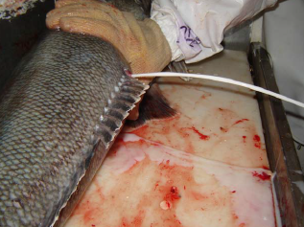
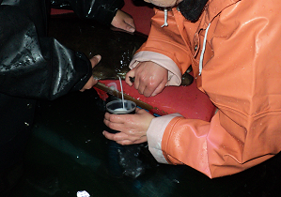
POR QUÉ ESTA ESPECIE?
Acondicionamiento de reproductores en estanques (Luz, temperatura), característica dioica. Sincronía de la gametogénesis y sincronía de grupos en gónada.
Arana, 2009
Fase Hatchery, muy similar al cultivo del Halibut, excepto por períodos más cortos en la etapa de saco vitelino
Notes:
¿Sobre qué es el proyecto ?
Defina el objetivo del proyecto
¿Es similar a otros proyectos anteriores o es nuevo?
Defina el ámbito del proyecto
¿Es un proyecto independiente o está relacionado con otros proyectos?
* Tenga en cuenta que no se necesita esta diapositiva para las reuniones semanales

Slide 7
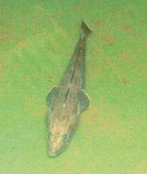
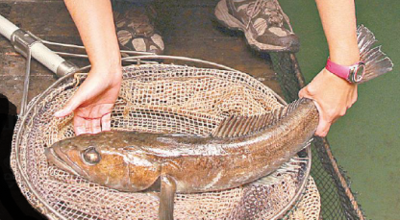
POR QUÉ ESTA ESPECIE?
Buena tasa crecimiento (SGR)
Resistencia al confinamiento (densidad y carga)
Buena eficiencia de conversión del alimento
Buen rendimiento de la carne
Notes:
¿Sobre qué es el proyecto ?
Defina el objetivo del proyecto
¿Es similar a otros proyectos anteriores o es nuevo?
Defina el ámbito del proyecto
¿Es un proyecto independiente o está relacionado con otros proyectos?
* Tenga en cuenta que no se necesita esta diapositiva para las reuniones semanales

Slide 8
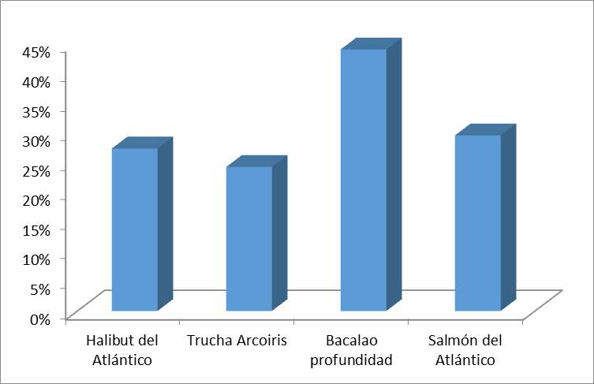
Los peces marinos de aguas frías son una gran fuente alimenticia.
Altos contenidos de ácidos grasos de cadena larga, omega 3 , 6, 9 y 11.
Notes:
¿Sobre qué es el proyecto ?
Defina el objetivo del proyecto
¿Es similar a otros proyectos anteriores o es nuevo?
Defina el ámbito del proyecto
¿Es un proyecto independiente o está relacionado con otros proyectos?
* Tenga en cuenta que no se necesita esta diapositiva para las reuniones semanales

Slide 9
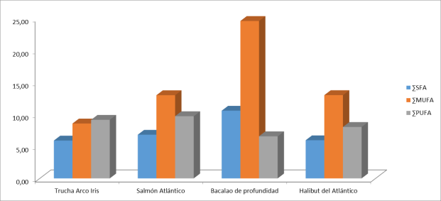
Notes:
¿Sobre qué es el proyecto ?
Defina el objetivo del proyecto
¿Es similar a otros proyectos anteriores o es nuevo?
Defina el ámbito del proyecto
¿Es un proyecto independiente o está relacionado con otros proyectos?
* Tenga en cuenta que no se necesita esta diapositiva para las reuniones semanales

Slide 10
CUÁL ES EL CICLO BIOLOGICO NATURAL DE BACALAO?
Notes:
¿Sobre qué es el proyecto ?
Defina el objetivo del proyecto
¿Es similar a otros proyectos anteriores o es nuevo?
Defina el ámbito del proyecto
¿Es un proyecto independiente o está relacionado con otros proyectos?
* Tenga en cuenta que no se necesita esta diapositiva para las reuniones semanales

Slide 11
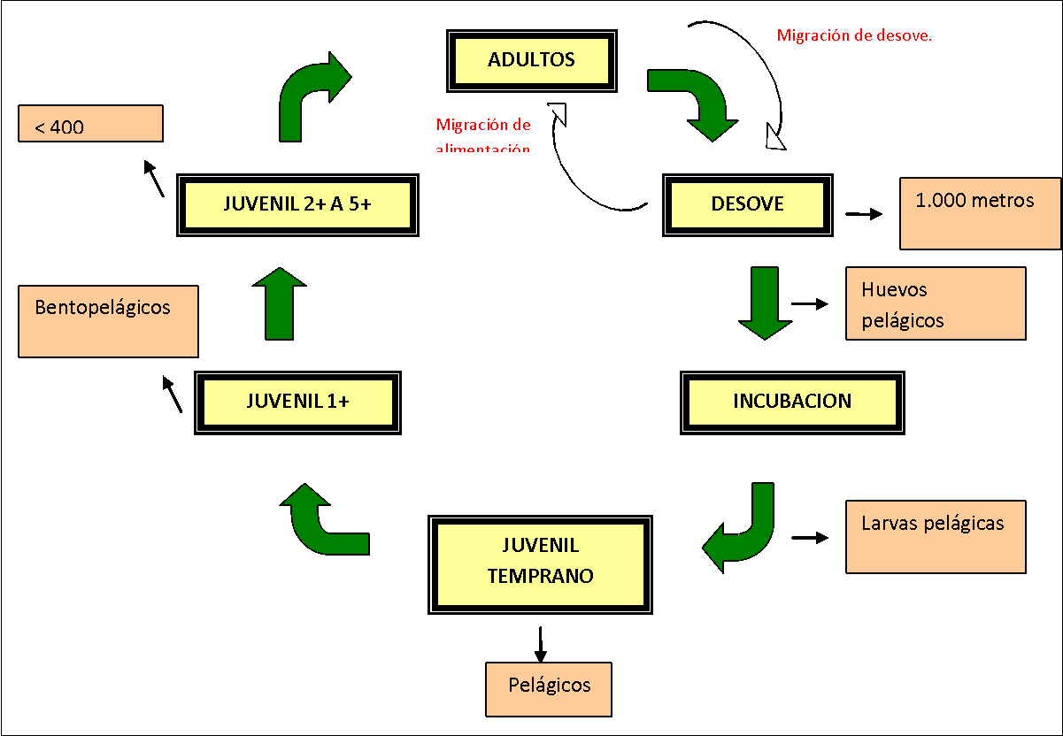
(Belchier & Collins, 2008)
Notes:
¿Sobre qué es el proyecto ?
Defina el objetivo del proyecto
¿Es similar a otros proyectos anteriores o es nuevo?
Defina el ámbito del proyecto
¿Es un proyecto independiente o está relacionado con otros proyectos?
* Tenga en cuenta que no se necesita esta diapositiva para las reuniones semanales

Slide 12
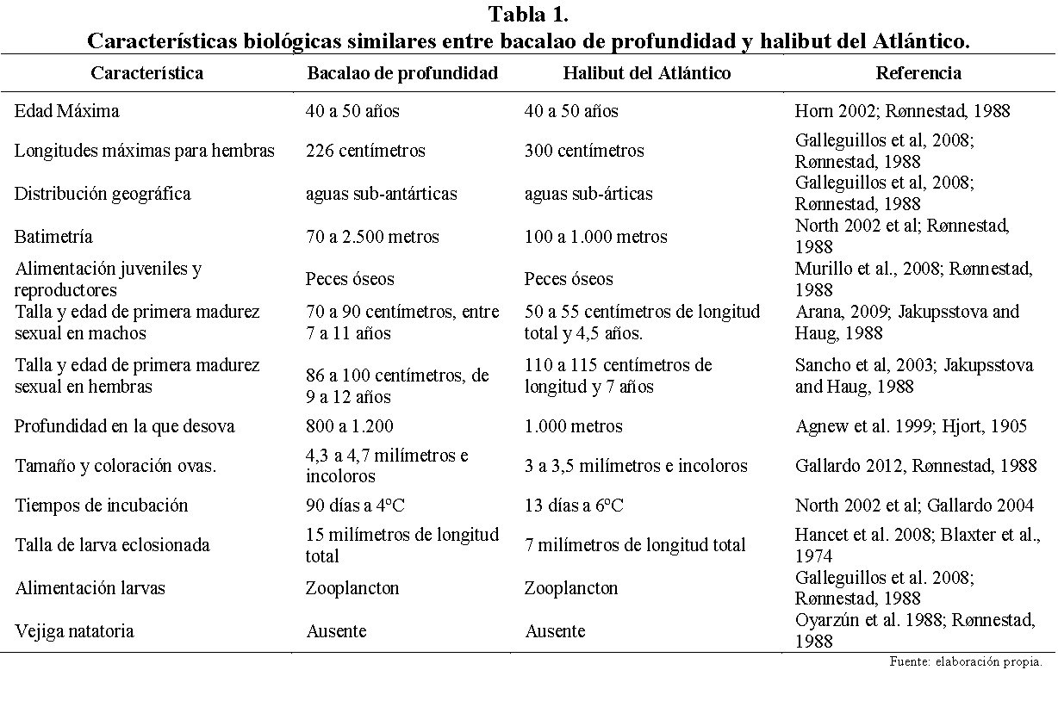
Notes:
¿Sobre qué es el proyecto ?
Defina el objetivo del proyecto
¿Es similar a otros proyectos anteriores o es nuevo?
Defina el ámbito del proyecto
¿Es un proyecto independiente o está relacionado con otros proyectos?
* Tenga en cuenta que no se necesita esta diapositiva para las reuniones semanales

Slide 13
Diagrama Desarrollo I+D en Acuicultura
Research line: animal nutrition
Result stage 1
Result stage 2
Result stage 3
Main research lines
Broodstock tech
Hatchery tech
Growth-Out tech
Research line: animal health
0 10 or more…
Years
Notes:
¿Sobre qué es el proyecto ?
Defina el objetivo del proyecto
¿Es similar a otros proyectos anteriores o es nuevo?
Defina el ámbito del proyecto
¿Es un proyecto independiente o está relacionado con otros proyectos?
* Tenga en cuenta que no se necesita esta diapositiva para las reuniones semanales

Slide 14
Diagrama Desarrollo I+D en Acuicultura
Etapa 1.
Desarrollo de tecnología de Cultivo de reproductores
Captura Peces Silvestres (estanques traslado, parámetros abióticos)
Ingeniería de estanque
Densidad y carga de cultivo
Nutrición y alimentación
Fisiología reproductiva
Notes:
¿Sobre qué es el proyecto ?
Defina el objetivo del proyecto
¿Es similar a otros proyectos anteriores o es nuevo?
Defina el ámbito del proyecto
¿Es un proyecto independiente o está relacionado con otros proyectos?
* Tenga en cuenta que no se necesita esta diapositiva para las reuniones semanales

Slide 15
Diagrama Desarrollo I+D en Acuicultura
Etapa 2
Desarrollo de tecnología de producción de juveniles en Hatchery.
Metodología de desove.
Fecundación (proporción, tipo)
Incubación
Cultivo Larval
Alimentación Larval
Dieta
Parámetros abióticos
Diferentes tipos de estanques
Caudal, espacio e hidráulica
Notes:
¿Sobre qué es el proyecto ?
Defina el objetivo del proyecto
¿Es similar a otros proyectos anteriores o es nuevo?
Defina el ámbito del proyecto
¿Es un proyecto independiente o está relacionado con otros proyectos?
* Tenga en cuenta que no se necesita esta diapositiva para las reuniones semanales

Slide 16
Diagrama Desarrollo I+D en Acuicultura
Etapa 3
Desarrollo de tecnología de engorda en estanques en tierra y/o en balsas jaulas en el mar.
Dietas para las diferentes etapas
Alimentación
Recirculación o flujo abierto
Tasa de crecimiento
Parámetros abióticos
Metodología cosecha (rendimiento)
Densidad de cultivo y carga
Notes:
¿Sobre qué es el proyecto ?
Defina el objetivo del proyecto
¿Es similar a otros proyectos anteriores o es nuevo?
Defina el ámbito del proyecto
¿Es un proyecto independiente o está relacionado con otros proyectos?
* Tenga en cuenta que no se necesita esta diapositiva para las reuniones semanales

Slide 17
Diagrama Desarrollo I+D en Acuicultura
Etapa 4?
Desarrollo de tecnología de Repoblamiento y recuperación de Stock Naturales.
Investigación de zonas de liberación
Investigación de tallas de liberación
Investigación de sistemas de marcaje y recaptura
Estimación de crecimiento y supervivencia
Estudio de efecto sobre los desembarques
Evaluación técnico-económica
Legislación?
Notes:
¿Sobre qué es el proyecto ?
Defina el objetivo del proyecto
¿Es similar a otros proyectos anteriores o es nuevo?
Defina el ámbito del proyecto
¿Es un proyecto independiente o está relacionado con otros proyectos?
* Tenga en cuenta que no se necesita esta diapositiva para las reuniones semanales

Slide 18
Modelo de Negocio
Marco Legal
Notes:
¿Sobre qué es el proyecto ?
Defina el objetivo del proyecto
¿Es similar a otros proyectos anteriores o es nuevo?
Defina el ámbito del proyecto
¿Es un proyecto independiente o está relacionado con otros proyectos?
* Tenga en cuenta que no se necesita esta diapositiva para las reuniones semanales

Slide 19
AVANCES EN EL CULTIVO DE BACALAO PROYECTO FONDEF DA09i1002
Notes:
¿Sobre qué es el proyecto ?
Defina el objetivo del proyecto
¿Es similar a otros proyectos anteriores o es nuevo?
Defina el ámbito del proyecto
¿Es un proyecto independiente o está relacionado con otros proyectos?
* Tenga en cuenta que no se necesita esta diapositiva para las reuniones semanales

Slide 20
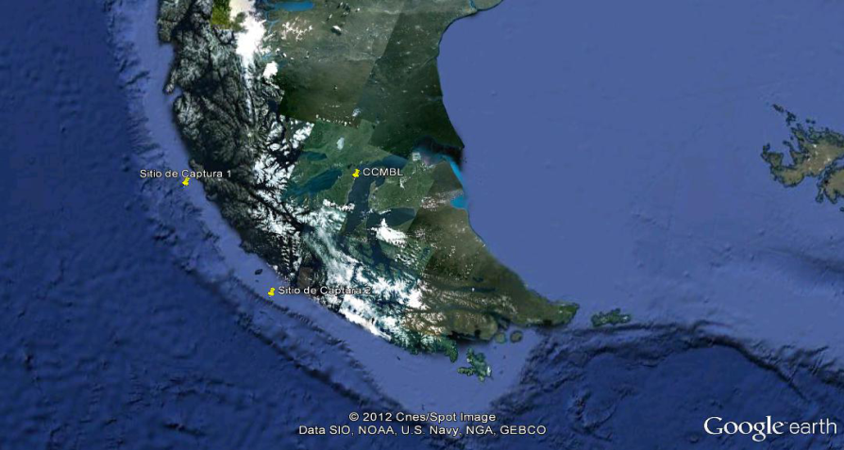
ZONAS DE CAPTURA DE PECES
Notes:
¿Sobre qué es el proyecto ?
Defina el objetivo del proyecto
¿Es similar a otros proyectos anteriores o es nuevo?
Defina el ámbito del proyecto
¿Es un proyecto independiente o está relacionado con otros proyectos?
* Tenga en cuenta que no se necesita esta diapositiva para las reuniones semanales

Slide 21
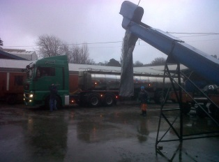
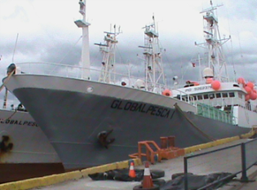
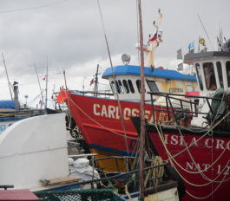
RESUMEN DE ESFUERZOS DE PESCA
A
B
C
Obtención de bacalao de profundidad (A) traslado desde Puerto Montt, (B) pesca industrial y (C) pesca artesanal.
Notes:
¿Sobre qué es el proyecto ?
Defina el objetivo del proyecto
¿Es similar a otros proyectos anteriores o es nuevo?
Defina el ámbito del proyecto
¿Es un proyecto independiente o está relacionado con otros proyectos?
* Tenga en cuenta que no se necesita esta diapositiva para las reuniones semanales

Slide 22
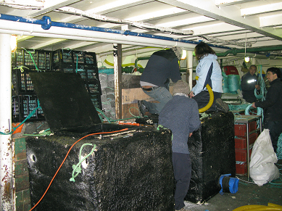
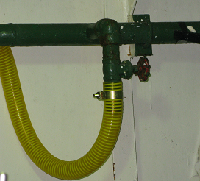
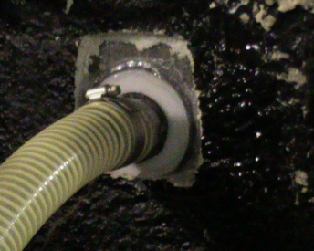
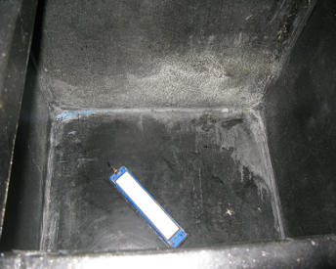
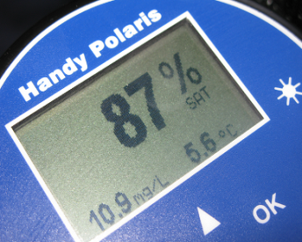
Características de mantención
Los estanques de acopio fueron ubicados en el sector de la factoría.
Abastecimiento de agua de mar.
Rebalse.
Equipo digital para el control de los parámetros.
Sistema auxiliar de entrega de oxígeno
Notes:
¿Sobre qué es el proyecto ?
Defina el objetivo del proyecto
¿Es similar a otros proyectos anteriores o es nuevo?
Defina el ámbito del proyecto
¿Es un proyecto independiente o está relacionado con otros proyectos?
* Tenga en cuenta que no se necesita esta diapositiva para las reuniones semanales

Slide 23
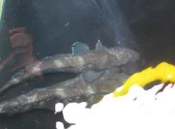
Condiciones del protocolo para la mantención de peces.
Densidad de 20 Kg/m³
Temperatura máxima de 7 ºC
Saturación por sobre el 70% o 7 mg/l.
Control de parámetros cada 6 horas.
Sin alimentación, iluminación ni manejos.
Peces en transporte y posterior traslado a Centro de Cultivo.
Notes:
¿Sobre qué es el proyecto ?
Defina el objetivo del proyecto
¿Es similar a otros proyectos anteriores o es nuevo?
Defina el ámbito del proyecto
¿Es un proyecto independiente o está relacionado con otros proyectos?
* Tenga en cuenta que no se necesita esta diapositiva para las reuniones semanales

Slide 24
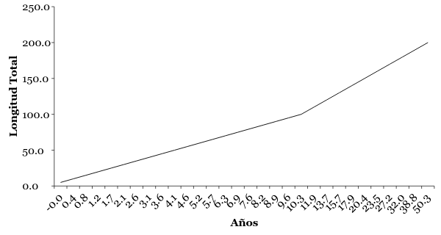
Edad y talla de los peces capturados
Lt = 210 {1- e ^{[-0,06 (t + 0,43)]} }
Aguayo, (1992)
Notes:
¿Sobre qué es el proyecto ?
Defina el objetivo del proyecto
¿Es similar a otros proyectos anteriores o es nuevo?
Defina el ámbito del proyecto
¿Es un proyecto independiente o está relacionado con otros proyectos?
* Tenga en cuenta que no se necesita esta diapositiva para las reuniones semanales

Slide 25
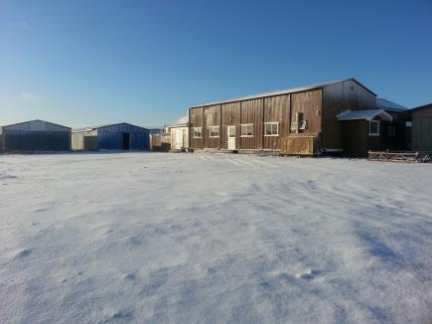
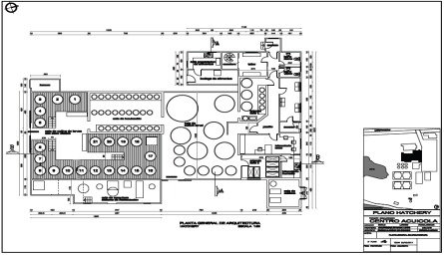
Centro de Cultivos Marinos Bahía Laredo
1.500 m² construidos
3,15 hectáreas terreno
250 m³ de volumen reproductores
1.200 LPM de flujo de agua mar
Notes:
¿Sobre qué es el proyecto ?
Defina el objetivo del proyecto
¿Es similar a otros proyectos anteriores o es nuevo?
Defina el ámbito del proyecto
¿Es un proyecto independiente o está relacionado con otros proyectos?
* Tenga en cuenta que no se necesita esta diapositiva para las reuniones semanales

Slide 26
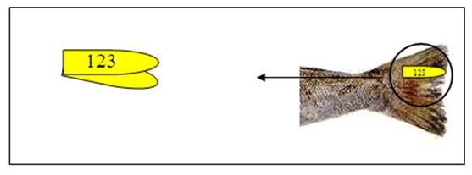
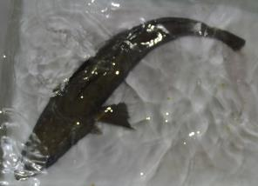
ESTANQUES DE REPRODUCTORES
Estanques de Cultivo
Marcaje de Reproductores
Notes:
¿Sobre qué es el proyecto ?
Defina el objetivo del proyecto
¿Es similar a otros proyectos anteriores o es nuevo?
Defina el ámbito del proyecto
¿Es un proyecto independiente o está relacionado con otros proyectos?
* Tenga en cuenta que no se necesita esta diapositiva para las reuniones semanales

Slide 27
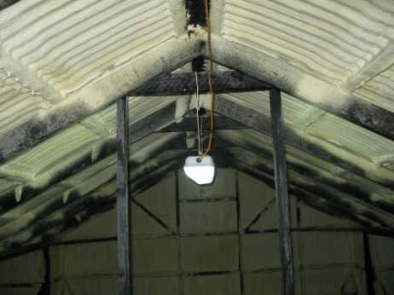
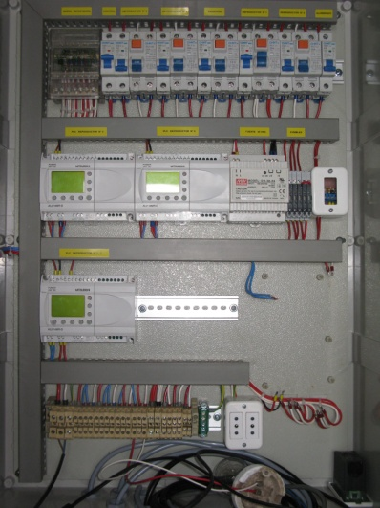
Manejo de Fotoperiodo
Peces mantenidos con dos tipos de fotoperiodo:
Régimen fotoperiodo natural.
Régimen de fotoperiodo adelantado y/o atrasado
Luz fluorescente led al centro del estanque
Control de luces por medio de PLC el cual posee las horas luz de encendido y apagado de cada estanque
Notes:
¿Sobre qué es el proyecto ?
Defina el objetivo del proyecto
¿Es similar a otros proyectos anteriores o es nuevo?
Defina el ámbito del proyecto
¿Es un proyecto independiente o está relacionado con otros proyectos?
* Tenga en cuenta que no se necesita esta diapositiva para las reuniones semanales

Slide 28
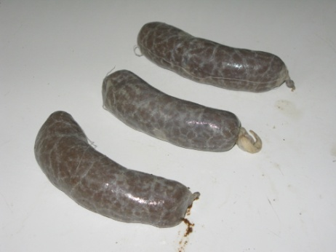
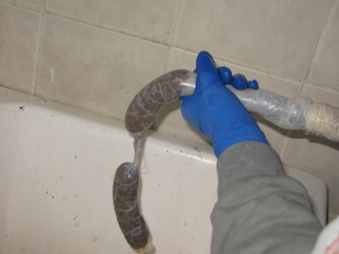
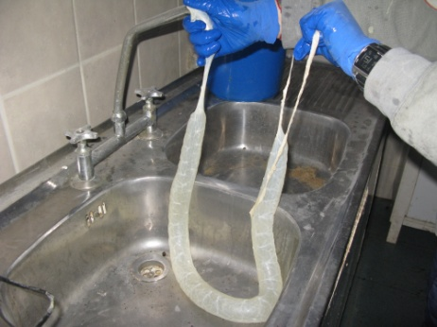
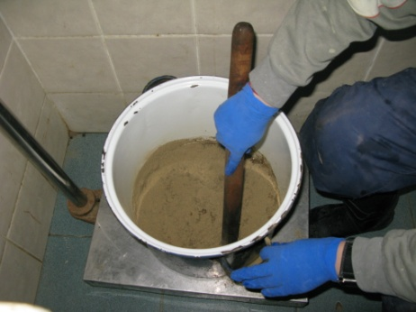
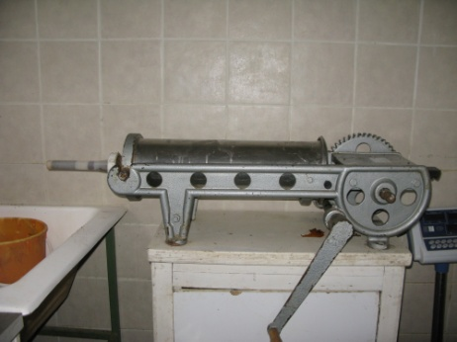
Preparación del Alimento
La dieta para Bacalao se basa en harina de pescado que mezclada con aceite de pescado y otros componentes, son embutidos en un envoltorio orgánico formando una salchicha
Notes:
¿Sobre qué es el proyecto ?
Defina el objetivo del proyecto
¿Es similar a otros proyectos anteriores o es nuevo?
Defina el ámbito del proyecto
¿Es un proyecto independiente o está relacionado con otros proyectos?
* Tenga en cuenta que no se necesita esta diapositiva para las reuniones semanales

Slide 29
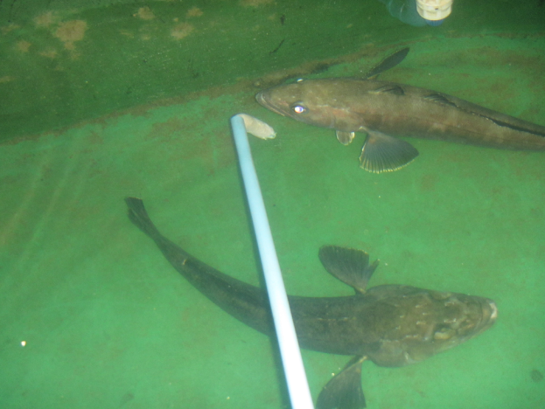
Bacalao de profundidad Alimentándose en Cautiverio
Notes:
¿Sobre qué es el proyecto ?
Defina el objetivo del proyecto
¿Es similar a otros proyectos anteriores o es nuevo?
Defina el ámbito del proyecto
¿Es un proyecto independiente o está relacionado con otros proyectos?
* Tenga en cuenta que no se necesita esta diapositiva para las reuniones semanales

Slide 30
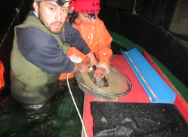
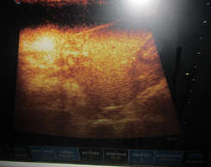
ULTRASONIDO A REPRODUCTORES DE BACALAO DE PROFUNDIDAD
Notes:
¿Sobre qué es el proyecto ?
Defina el objetivo del proyecto
¿Es similar a otros proyectos anteriores o es nuevo?
Defina el ámbito del proyecto
¿Es un proyecto independiente o está relacionado con otros proyectos?
* Tenga en cuenta que no se necesita esta diapositiva para las reuniones semanales

Slide 31
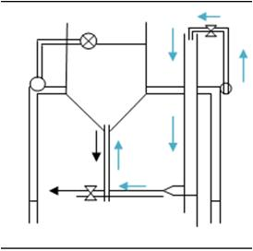
Desarrollo de la metodología para la obtención de ovas, fertilización e incubación
Estanque de Incubación
Notes:
¿Sobre qué es el proyecto ?
Defina el objetivo del proyecto
¿Es similar a otros proyectos anteriores o es nuevo?
Defina el ámbito del proyecto
¿Es un proyecto independiente o está relacionado con otros proyectos?
* Tenga en cuenta que no se necesita esta diapositiva para las reuniones semanales

Slide 32
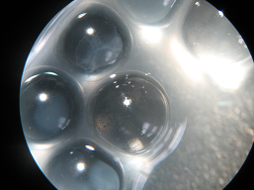
Obtención de Ovas de Bacalao
Ovas de Bacalao, fecundadas abordo de la embarcación.
Notes:
¿Sobre qué es el proyecto ?
Defina el objetivo del proyecto
¿Es similar a otros proyectos anteriores o es nuevo?
Defina el ámbito del proyecto
¿Es un proyecto independiente o está relacionado con otros proyectos?
* Tenga en cuenta que no se necesita esta diapositiva para las reuniones semanales

Slide 33
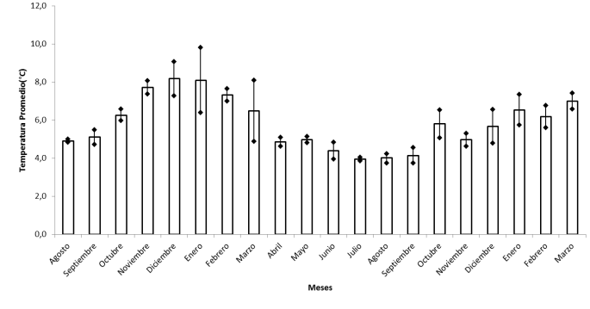
Temperatura del agua promedio, para bacalao de profundidad mantenidos en cautiverio durante 20 meses, en el Centro de Cultivos Marinos Bahía Laredo.
Notes:
¿Sobre qué es el proyecto ?
Defina el objetivo del proyecto
¿Es similar a otros proyectos anteriores o es nuevo?
Defina el ámbito del proyecto
¿Es un proyecto independiente o está relacionado con otros proyectos?
* Tenga en cuenta que no se necesita esta diapositiva para las reuniones semanales

Slide 34
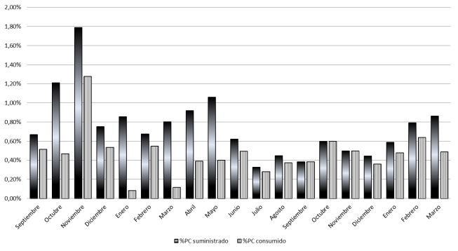
Tasa de alimentación expresada como porcentaje de peso corporal suministrado como alimento (%PC), para bacalao de profundidad mantenidos en cautiverio durante 19 meses, en el Centro de Cultivos Marinos Bahía Laredo. (n=12)
Notes:
¿Sobre qué es el proyecto ?
Defina el objetivo del proyecto
¿Es similar a otros proyectos anteriores o es nuevo?
Defina el ámbito del proyecto
¿Es un proyecto independiente o está relacionado con otros proyectos?
* Tenga en cuenta que no se necesita esta diapositiva para las reuniones semanales

Slide 35
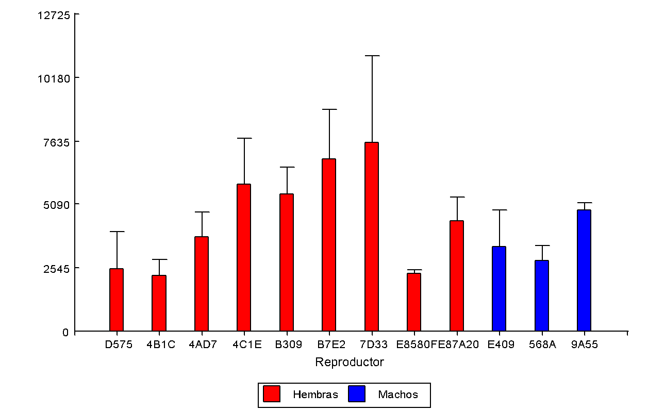
Crecimiento en peso de bacalao de profundidad (n=12), durante un período de 625 días de cautiverio.
Notes:
¿Sobre qué es el proyecto ?
Defina el objetivo del proyecto
¿Es similar a otros proyectos anteriores o es nuevo?
Defina el ámbito del proyecto
¿Es un proyecto independiente o está relacionado con otros proyectos?
* Tenga en cuenta que no se necesita esta diapositiva para las reuniones semanales

Slide 36
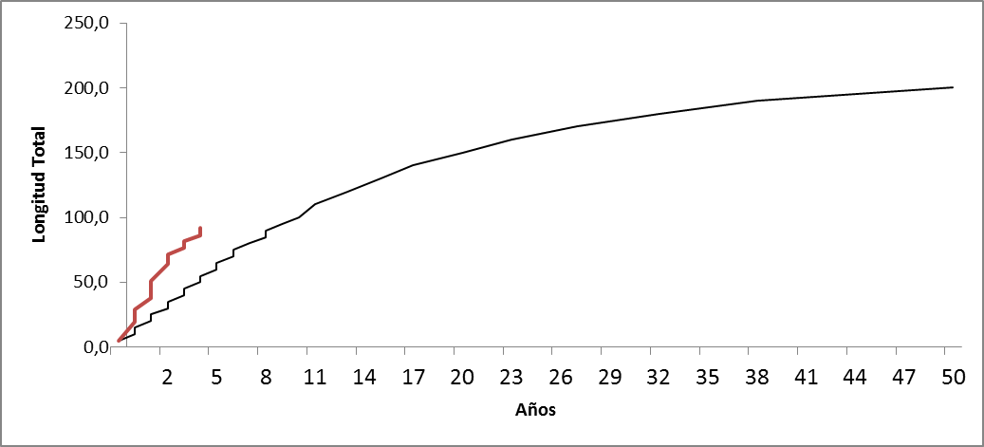
Crecimiento proyectado de bacalao de profundidad en la naturaleza, de acuerdo con Aguayo (1992) y crecimiento obtenido y proyectado en cautiverio (línea roja).
Notes:
¿Sobre qué es el proyecto ?
Defina el objetivo del proyecto
¿Es similar a otros proyectos anteriores o es nuevo?
Defina el ámbito del proyecto
¿Es un proyecto independiente o está relacionado con otros proyectos?
* Tenga en cuenta que no se necesita esta diapositiva para las reuniones semanales

Slide 37
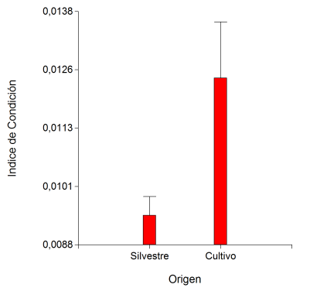
Índice de Condición
33%
Notes:
¿Sobre qué es el proyecto ?
Defina el objetivo del proyecto
¿Es similar a otros proyectos anteriores o es nuevo?
Defina el ámbito del proyecto
¿Es un proyecto independiente o está relacionado con otros proyectos?
* Tenga en cuenta que no se necesita esta diapositiva para las reuniones semanales

Slide 38
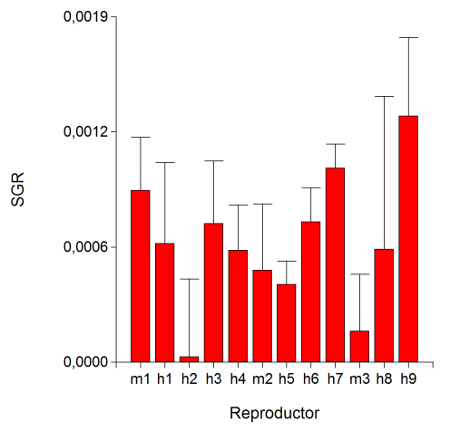
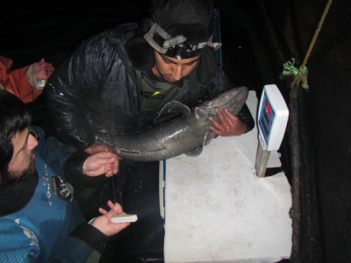
Tasa de Crecimiento SGR (%/día)
Notes:
¿Sobre qué es el proyecto ?
Defina el objetivo del proyecto
¿Es similar a otros proyectos anteriores o es nuevo?
Defina el ámbito del proyecto
¿Es un proyecto independiente o está relacionado con otros proyectos?
* Tenga en cuenta que no se necesita esta diapositiva para las reuniones semanales

Slide 39
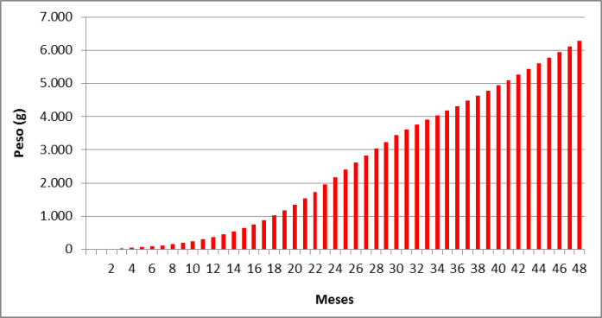
Proyección de crecimiento en peso de bacalao de profundidad hasta alcanzar los 6 kilos de peso promedio (tiempo= 48 meses).
Notes:
¿Sobre qué es el proyecto ?
Defina el objetivo del proyecto
¿Es similar a otros proyectos anteriores o es nuevo?
Defina el ámbito del proyecto
¿Es un proyecto independiente o está relacionado con otros proyectos?
* Tenga en cuenta que no se necesita esta diapositiva para las reuniones semanales

Slide 40
Antecedentes sanitarios Bacalao de profundidad
Desarrollo de protocolos para fortalecimiento del sistema inmune
Disminución estrés
Captura (vitaminas, manejo de lesiones, etc.)
Caracterización anatómica e histológica normal como base para el diagnóstico de patologías.
No se han detectado patógenos virales y bacterianos en las muestras analizadas.
Piscirickettsia salmonis.
Renibacterium salmoninarum.
Vibrio ordalli
Necrosis pancreática infecciosa.
Otros de importancia y susceptible para especies de cultivo de salmónidos.
Otros patógenos de importancia para cultivo de peces marinos.
Se ha detectado presencia de cargas variables de parásitos metazoos en las muestras analizadas.
Notes:
¿Sobre qué es el proyecto ?
Defina el objetivo del proyecto
¿Es similar a otros proyectos anteriores o es nuevo?
Defina el ámbito del proyecto
¿Es un proyecto independiente o está relacionado con otros proyectos?
* Tenga en cuenta que no se necesita esta diapositiva para las reuniones semanales

Slide 41
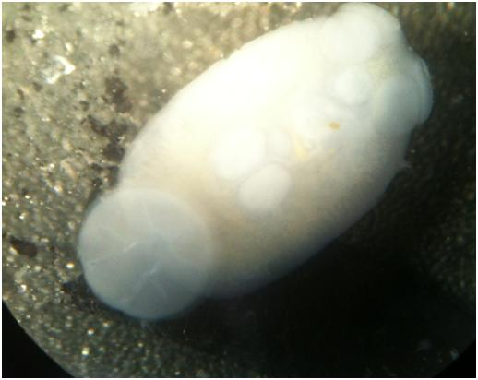
Ectoparásito
Foto extoparásito extraído de peces arribados al CCMBL
Benedeniella,
platelmintos
Patologías oculares
Endoparásito
Foto endoparásito Anisakis simplex, nemátodo.
Notes:
¿Sobre qué es el proyecto ?
Defina el objetivo del proyecto
¿Es similar a otros proyectos anteriores o es nuevo?
Defina el ámbito del proyecto
¿Es un proyecto independiente o está relacionado con otros proyectos?
* Tenga en cuenta que no se necesita esta diapositiva para las reuniones semanales

Slide 42
Antecedentes Nutricionales Bacalao de profundidad
Desarrollo de línea base para la determinación de requerimientos nutricionales de bacalao de profundidad.
El análisis se están focalizando en:
Cuerpo y filete de los peces
Alimento (vivo e inerte)
Ovas
En este tipo de muestras se está evaluando:
Composición proximal (Energía, proteína, lípidos, ceniza).
Perfiles de ácidos grasos y de amino ácidos.
Notes:
¿Sobre qué es el proyecto ?
Defina el objetivo del proyecto
¿Es similar a otros proyectos anteriores o es nuevo?
Defina el ámbito del proyecto
¿Es un proyecto independiente o está relacionado con otros proyectos?
* Tenga en cuenta que no se necesita esta diapositiva para las reuniones semanales

Slide 43
Antecedentes Genéticos y Bacterianos de Bacalao de profundidad
Caracterización genética de la especie, mediante determinación por técnica de micro satélites.
Comprobar si los stock de peces de Magallanes son los mismos que del resto del país.
Aportar información científica que individualice a la especie de otras similares.
Caracterización de la flora bacteriana por medio de metodologías cultivables y no cultivables.
Comparación de la flora bacteriana en bacalaos silvestres y de peces en proceso de aclimatación a condiciones de cultivo.
Aportar información científica que caracterice bacterias que pudiesen servir como probióticos o inmunológicos.
Notes:
¿Sobre qué es el proyecto ?
Defina el objetivo del proyecto
¿Es similar a otros proyectos anteriores o es nuevo?
Defina el ámbito del proyecto
¿Es un proyecto independiente o está relacionado con otros proyectos?
* Tenga en cuenta que no se necesita esta diapositiva para las reuniones semanales

Slide 44
Investigación y Desarrollo Futuro
Continuar con las capturas de peces.
Política de Estado (Subpesca, CORFO, Conicyt)
Pescas de Investigación
Áreas aptas para la acuicultura
Desarrollo tecnologías de cultivo (Hatchery)
Aspectos Sanitarios asociados a parasitismo.
Aspectos nutricionales, asociados a nutrientes transferibles a la progenie y caracterización de flora bacteriana intestinal.
Aspectos genéticos, asociados a identificación de marcadores moleculares (Desarrollo de SNPs).
Notes:
¿Sobre qué es el proyecto ?
Defina el objetivo del proyecto
¿Es similar a otros proyectos anteriores o es nuevo?
Defina el ámbito del proyecto
¿Es un proyecto independiente o está relacionado con otros proyectos?
* Tenga en cuenta que no se necesita esta diapositiva para las reuniones semanales

Slide 45
Producción de todo hembra (masculinización y triploidización)
Tasa de Crecimiento
Aumento de la supervivencia (resistencia a enfermedades)
Control ambiental de la reproducción (Temperatura y Fotoperíodo)
Criopreservación
Evitar in-breeding
Notes:
¿Sobre qué es el proyecto ?
Defina el objetivo del proyecto
¿Es similar a otros proyectos anteriores o es nuevo?
Defina el ámbito del proyecto
¿Es un proyecto independiente o está relacionado con otros proyectos?
* Tenga en cuenta que no se necesita esta diapositiva para las reuniones semanales

Slide 46
EQUIPO DE TRABAJO
Dr.(c) Pablo Gallardo Director UMAG
Ing. Ricardo Aguila Director Alterno UMAG
Dr. Jurij Wacyk Asesor Nutrición UdeChile
Dr. Marco Godoy Asesor sanitario CIBA
Dr. Cristian Araneda Asesor genética UdeChile
Dr. Marcelo González Biólogo molecular INACH
Mg. Rocío Urtubia Bióloga molecular INACH
Dr. Nick Brown Asesor Cultivo USA
Notes:
¿Sobre qué es el proyecto ?
Defina el objetivo del proyecto
¿Es similar a otros proyectos anteriores o es nuevo?
Defina el ámbito del proyecto
¿Es un proyecto independiente o está relacionado con otros proyectos?
* Tenga en cuenta que no se necesita esta diapositiva para las reuniones semanales

Slide 47
Agradecimientos
La presente investigación, se ha realizado con financiamiento FONDEF DA09i1002, más la colaboración de las empresas contrapartes e instituciones asociadas al proyecto, entre las que se destacan Globalpesca SpA, Instituto Antártico Chileno y la Facultad de Ciencias Agronómicas de la Universidad de Chile.
Notes:
¿Sobre qué es el proyecto ?
Defina el objetivo del proyecto
¿Es similar a otros proyectos anteriores o es nuevo?
Defina el ámbito del proyecto
¿Es un proyecto independiente o está relacionado con otros proyectos?
* Tenga en cuenta que no se necesita esta diapositiva para las reuniones semanales

Slide 48
MUCHAS GRACIAS !
Notes:
¿Sobre qué es el proyecto ?
Defina el objetivo del proyecto
¿Es similar a otros proyectos anteriores o es nuevo?
Defina el ámbito del proyecto
¿Es un proyecto independiente o está relacionado con otros proyectos?
* Tenga en cuenta que no se necesita esta diapositiva para las reuniones semanales

